Slide 1

Java异常处理
Powerd by LinkKnown
作者:周锐

Slide 2

1、异常发生原因
2、异常处理机制
3、异常基类 Throwable
4、异常分类
5、运行时异常和非运行时异常(编译异常)
6、检查异常和非检查异常
7、异常处理
8、自定义异常

Slide 3
异常发生原因

Slide 4
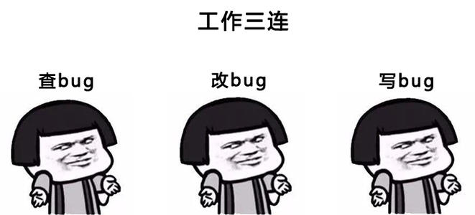
Java 内部错误发生异常，Java 虚拟机产生的异常。
编写的程序代码中的错误所产生的异常，例如空指针异常、数组越界异常等。这种异常称为未检査的异常，一般需要在某些类中集中处理这些异常。
异常发生的原因有很多，通常包含以下几大类：
结构不佳的代码不能运行，这是Java的基本理念。
通过 throw 语句手动生成的异常，这种异常称为检査的异常，一般用来告知该方法的调用者一些必要的信息。
发现错误的理想时机是在编译期。然而，编译器并不能发现所有的错误，余下的问题就需要在程序运行时解决。
别人的 bug 导致自己出了 bug
自己为什么会写出 bug？
自己的 bug 导致别人出了 bug
写程序要严谨呀
自己的 bug 导致自己出了 bug
少写不可靠的程序，别不懂装懂、以偏概全
程序不稳定
耽误进度
加班

Slide 5

java 常见异常
异常类型 | 说明
Exception | 异常层次结构的根类
RuntimeException | 运行时异常，多数 java.lang 异常的根类
ArithmeticException | 算术谱误异常，如以零做除数
ArraylndexOutOfBoundException | 数组大小小于或大于实际的数组大小
NullPointerException | 尝试访问 null 对象成员，空指针异常
ClassNotFoundException | 不能加载所需的类
NumberFormatException | 数字转化格式异常，比如字符串到 float 型数字的转换无效
IOException | I/O 异常的根类
FileNotFoundException | 找不到文件
EOFException | 文件结束
InterruptedException | 线程中断
IllegalArgumentException | 方法接收到非法参数
ClassCastException | 类型转换异常
SQLException | 操作数据库异常

Slide 6
异常处理机制

Slide 7

异常机制的概述
异常机制是指当程序出现错误后，程序如何处理。具体来说，异常机制提供了程序退出的安全通道。当出现错误后，程序执行的流程发生改变，程序的控制权转移到异常处理器。
别担心，能力不够，
异常处理机制来凑
不忽略任何一个异常

Slide 8
异常基类 Throwable

Slide 9
在 Java 中，所有的异常都有一个共同的祖先 Throwable（可抛出）。Throwable 指定代码中可用异常传播机制通过 Java 应用程序传输的任何问题的共性。
Throwable： 有两个重要的子类：Exception（异常）和 Error（错误），二者都是 Java 异常处理的重要子类，各自都包含大量子类。
Throwable类中常用方法如下：
1. 返回异常发生时的详细信息
public string getMessage();
2. 返回异常发生时的简要描述
public string toString();
3. 返回异常对象的本地化信息。使用Throwable的子类覆盖这个方法，可以声称本地化信息。如果子类没有覆盖该方法，则该方法返回的信息与getMessage（）返回的结果相同
public string getLocalizedMessage();
4. 在控制台上打印Throwable对象封装的异常信息
public void printStackTrace();
异常和错误的区别
异常能被程序本身可以处理
错误是无法处理

Slide 10
Error（错误）
Error（错误）:是程序无法处理的错误，表示运行应用程序中较严重问题。大多数错误与代码编写者执行的操作无关，而表示代码运行时 JVM（Java 虚拟机）出现的问题。例如，Java虚拟机运行错误（Virtual MachineError），当 JVM 不再有继续执行操作所需的内存资源时，将出现 OutOfMemoryError。这些异常发生时，Java虚拟机（JVM）一般会选择线程终止。这些错误表示故障发生于虚拟机自身、或者发生在虚拟机试图执行应用时，如Java虚拟机运行错误（Virtual MachineError）、类定义错误（NoClassDefFoundError）等。这些错误是不可查的，因为它们在应用程序的控制和处理能力之外，而且绝大多数是程序运行时不允许出现的状况。对于设计合理的应用程序来说，即使确实发生了错误，本质上也不应该试图去处理它所引起的异常状况。在 Java中，错误通过Error的子类描述。
Exception（异常）
Exception（异常）:是程序本身可以处理的异常。Exception 类有一个重要的子类 RuntimeException。RuntimeException 类及其子类表示“JVM 常用操作”引发的错误。例如，若试图使用空值对象引用、除数为零或数组越界，则分别引发运行时异常（NullPointerException、ArithmeticException）和 ArrayIndexOutOfBoundException。

Slide 11
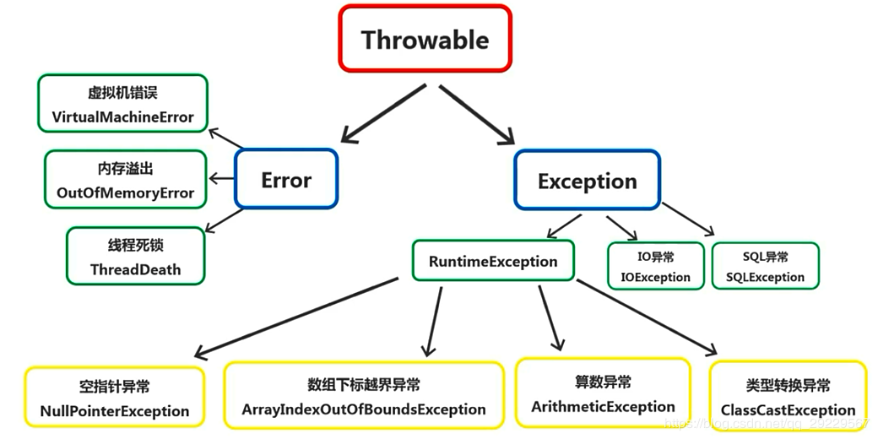

Slide 12
/**
* 测试错误
* 我们可以通过指定-Xmx参数，快速的模拟出OutOfMemoryError的错误,-Xmx指定的是JVM的最大堆内存,如果该值很小,非常容易就会出现OutOfMemoryError的错误
* 设置虚拟机参数：-Xmx1m
*/
private static void testError() {
List<String> lst = new ArrayList<>();
// 存储 100 w 个对象
for (int i = 0; i < 1000000; i++) {
lst.add("helloworld");
}
System.out.println(lst.size());
}
模拟错误
/**
* 测试异常
*/
@Test
private void testException() {
System.out.println(10 / 0);
}
模拟异常

Slide 13
异常分类

Slide 14
③
②
①
运行时异常 ①
非运行时异常 ②③
检查异常 ③
非检查异常 ①②

Slide 15
运行时异常和非运行时异常(编译异常)

Slide 16
运行时异常
都是RuntimeException类及其子类异常，如NullPointerException(空指针异常)、IndexOutOfBoundsException(下标越界异常)等，这些异常是不检查异常，程序中可以选择捕获处理，也可以不处理。这些异常一般是由程序逻辑错误引起的，程序应该从逻辑角度尽可能避免这类异常的发生。运行时异常的特点是Java编译器不会检查它，也就是说，当程序中可能出现这类异常，即使没有用try-catch语句捕获它，也没有用throws子句声明抛出它，也会编译通过。
Exception（异常）分类
非运行时异常
是RuntimeException以外的异常，类型上都属于Exception类及其子类。从程序语法角度讲是必须进行处理的异常，如果不处理，程序就不能编译通过。如IOException、SQLException等以及用户自定义的Exception异常。
程序中应当尽可能去处理这些异常。

Slide 17
检查异常和非检查异常

Slide 18
编译器要求必须处置的异常
检查异常
正确的程序在运行中，很容易出现的、情理可容的异常状况。除了Exception中的RuntimeException及RuntimeException的子类以外，其他的Exception类及其子类(例如：IOException和ClassNotFoundException)都属于可查异常。这种异常的特点是Java编译器会检查它，也就是说，当程序中可能出现这类异常，要么用try-catch语句捕获它，要么用throws子句声明抛出它，否则编译不会通过。
Exception（异常）分类
非检查异常
包括运行时异常（RuntimeException与其子类）和错误（Error）。RuntimeException表示编译器不会检查程序是否对RuntimeException作了处理，在程序中不必捕获RuntimException类型的异常，也不必在方法体声明抛出RuntimeException类。RuntimeException发生的时候，表示程序中出现了编程错误，所以应该找出错误修改程序，而不是去捕获RuntimeException。
编译器不要求强制处置的异常

Slide 19
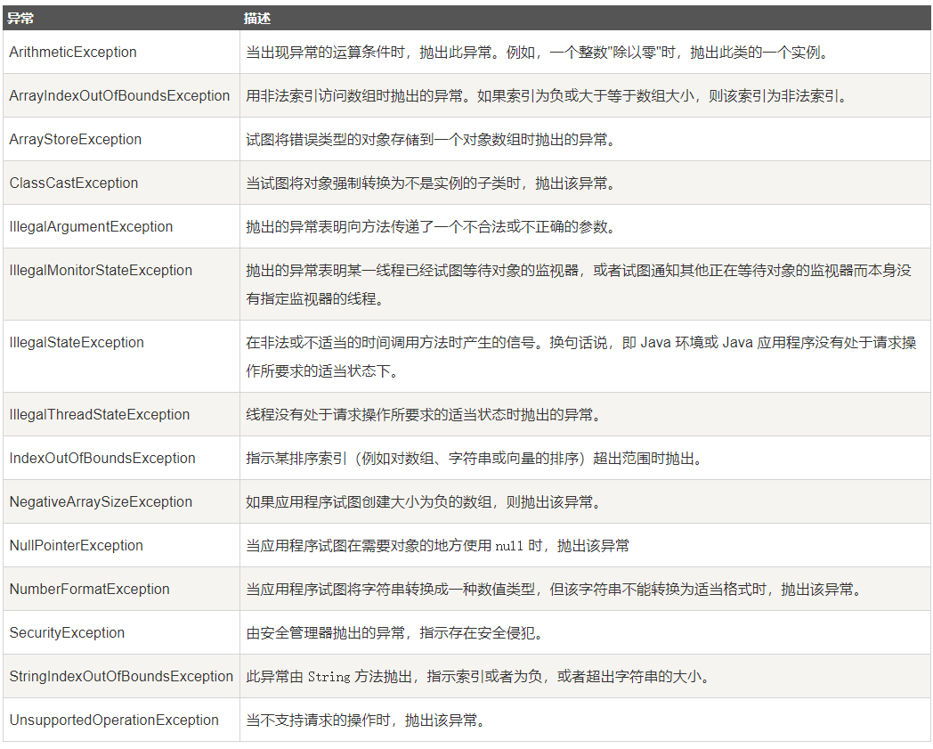
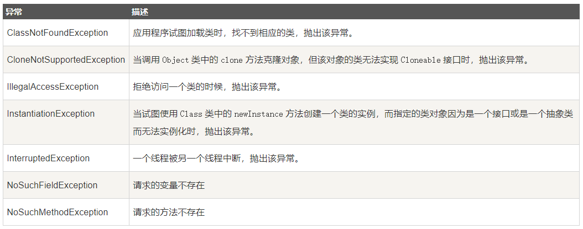
检查异常类
非检查异常类

Slide 20
/**
* 测试检查异常
*/
@Test
public void testUnknownHostException() {
InetAddress ia = null;
try {
ia = InetAddress.getLocalHost();
String localname = ia.getHostName();
String localip = ia.getHostAddress();
System.out.println("本机名称是：" + localname);
System.out.println("本机的ip是 ：" + localip);
} catch (UnknownHostException e) {
e.printStackTrace();
}
}
private static String toUpper(String str) {
return str.toUpperCase();
}
/**
* 测试空指针异常
*/
@Test
public void testNullPointerException () {
System.out.println(toUpper(null));
}
/**
* 测试数组下标越界异常
*/
@Test
public void testArrayIndexOutOfBoundsException () {
int[] intArr = new int[2];
intArr[2] = 10;
}
/**
* 测试算数异常
*/
@Test
public void testArithmeticException () {
int i = 10 / 0;
}
/**
* 测试检查异常 IOException
*/
@Test
public void testIOException() {
FileWriter fw = null;
try{
//可能会产出异常的代码
fw = new FileWriter("D:\\helloworld.txt",true);
for (int i = 0; i <10 ; i++) {
fw.write("HelloWorld"+i+"\r\n");
}
}catch(IOException e){
e.printStackTrace();
}finally {
// 一定会指定的代码
// 创建对象失败了,fw的默认值就是null,null是不能调用方法的,会抛出NullPointerException,
// 需要增加一个判断,不是null在把资源释放
if(fw!=null){
try {
// fw.close方法声明抛出了IOException异常对象,所以我们就的处理这个异常对象,
// 要么throws,要么try catch
fw.close();
} catch (IOException e) {
e.printStackTrace();
}
}
}
}
测试非检查异常
测试检查异常

Slide 21
异常处理

Slide 22
任何Java代码都可以抛出异常
抛出异常
当一个方法出现错误引发异常时，方法创建异常对象并交付运行时系统，异常对象中包含了异常类型和异常出现时的程序状态等异常信息。运行时系统负责寻找处置异常的代码并执行。
throw
异常处理
throws
捕获异常
在方法抛出异常之后，运行时系统将转为寻找合适的异常处理器（exception handler）。潜在的异常处理器是异常发生时依次存留在调用栈中的方法的集合。当异常处理器所能处理的异常类型与方法抛出的异常类型相符时，即为合适的异常处理器。运行时系统从发生异常的方法开始，依次回查调用栈中的方法，直至找到含有合适异常处理器的方法并执行。当运行时系统遍历调用栈而未找到合适的异常处理器，则运行时系统终止。同时，意味着Java程序的终止。
try-catch语句
try-finally语句
try-catch-finally语句

Slide 23
异常处理 5 个关键字
捕获异常
抛出异常
声明异常
throw
throws
try
执行可能产生异常的代码
异常的生成阶段：手动抛出异常对象
异常的处理方式：声明方法可能要抛出的各种异常类
catch
捕获异常
finally
无论是否发生异常，代码总被执行

Slide 24
/**
* try catch 捕获并处理异常
*/
@Test
public void testException1 () {
Date date = new Date();
DateFormat dateFormat = new SimpleDateFormat("yyyy-MM-dd HH:mm:ss");
System.out.println(dateFormat.format(date));
try {
System.out.println(dateFormat.parse("2020-09-10 15:25:57AAA"));
} catch (ParseException e) {
e.printStackTrace();
}
}
/**
* throws 抛出异常
* @throws ParseException
*/
@Test
public void testException2 () throws ParseException {
Date date = new Date();
DateFormat dateFormat = new SimpleDateFormat("yyyy-MM-dd HH:mm:ss");
System.out.println(dateFormat.format(date));
System.out.println(dateFormat.parse("2020-09-10 15:25:57AAA"));
}
try catch 捕获异常
throws 抛出异常

Slide 25
/**
* try catch 捕获并处理异常
*/
@Test
public void testIOException2() {
FileWriter fw = null;
try {
String ip = InetAddress.getLocalHost().getHostAddress();
fw = new FileWriter("D:/helloworld.txt");
fw.write(ip);
} catch (UnknownHostException e) {
// UnknownHostException extends IOException
e.printStackTrace();
} catch (IOException e) {
e.printStackTrace();
} finally {
if (fw != null) {
try {
fw.close();
} catch (IOException e) {
e.printStackTrace();
}
}
}
}
/**
* 抛出异常
* @throws UnknownHostException
*/
private static String getLocalIp () throws UnknownHostException {
return InetAddress.getLocalHost().getHostAddress();
}
/**
* 同时抛出多个异常
* @throws UnknownHostException
* @throws ParseException
*/
@Test
public void testThrows () throws UnknownHostException, ParseException {
System.out.println(getLocalIp());
Date date = new Date();
DateFormat dateFormat = new SimpleDateFormat("yyyy-MM-dd HH:mm:ss");
System.out.println(dateFormat.format(date));
System.out.println(dateFormat.parse("2020-09-10 15:25:57AAA"));
}
try catch finally 捕获异常
抛出多个异常

Slide 26
/**
* 捕获异常并重新抛出
* @throws UnknownHostException
*/
private static String getLocalIp2 () throws UnknownHostException {
try {
return InetAddress.getLocalHost().getHostAddress();
} catch (UnknownHostException e) {
throw e;
}
}
/**
* 捕获异常并重新抛出
* @throws Exception
*/
private static String getLocalIp3 () throws Exception {
try {
return InetAddress.getLocalHost().getHostAddress();
} catch (UnknownHostException e) {
throw new Exception(e.getMessage());
}
}
/**
* 抛出多个异常
* @throws UnknownHostException
* @throws Exception
*/
@Test
public void testGetLocalIp () throws UnknownHostException, Exception {
System.out.println(getLocalIp());
System.out.println(getLocalIp2());
System.out.println(getLocalIp3());
}
/**
* 抛出最大的异常
* @throws Exception
*/
@Test
public void testGetLocalIp2 () throws Exception {
System.out.println(getLocalIp());
System.out.println(getLocalIp2());
System.out.println(getLocalIp3());
}
重新抛出异常
抛出最大异常

Slide 27
自定义异常

Slide 28
1. 为什么要创建自己的异常？
答：当Java内置的异常都不能明确的说明异常情况的时候，需要创建自己的异常。
2. 应该在声明方法抛出异常还是在方法中捕获异常？
答：捕捉并处理知道如何处理的异常，而抛出不知道如何处理的异常。
/**
* 自定义异常测试
* @throws UnderAgeException
*/
@Test
public void tsetCustomException () throws UnderAgeException {
Person person = new Person();
person.setName("张三");
person.setAge(20);
person.work();
Person person2 = new Person();
person2.setName("李四");
person2.setAge(15);
person2.work();
}
/**
* 自定义异常类,描述未成年异常
* @author Administrator
*
*/
public class UnderAgeException extends Exception {
public UnderAgeException(String msg) {
super(msg);
}
public UnderAgeException() {
super();
}
}
public class Person {
private String name;
private int age;
public String getName() {
return name;
}
public void setName(String name) {
this.name = name;
}
public int getAge() {
return age;
}
public void setAge(int age) {
this.age = age;
}
public void work () throws UnderAgeException {
if (age < 18) {
throw new UnderAgeException(String.format("%s 年龄 %d，不满足参加工作条件！", this.name, this.age));
}
System.out.println(this.name + "开始工作拿钱啦！");
}
}

Slide 29


